Slide 1
Sailcodegen

Slide 2

为什么会需要sailcodegen
先来看看sail-riscv的问题

Slide 3
sail-riscv
Sail是用来描述ISA语意的语言，它的优势应该是动态长度的bits，在这个基础上做各种运算。
而使用sail做的sail-riscv是一个很好的描述ISA行为的工具。
但是既然都能表示ISA的行为了，拿来做芯片验证会很好。

Slide 4
sail-riscv目前的问题
Sail-riscv用了和spike，qemu一样很软件工程的思路，对内部很多函数封装，导致阅读ISA指令的行为很不轻松。

Slide 5
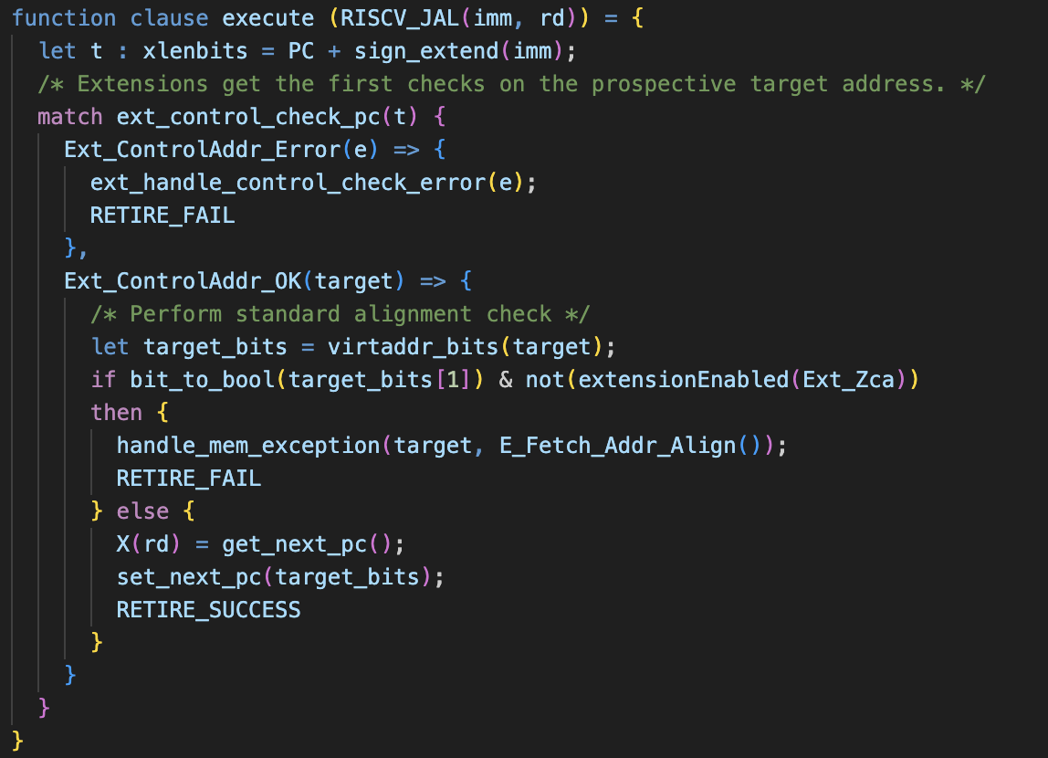
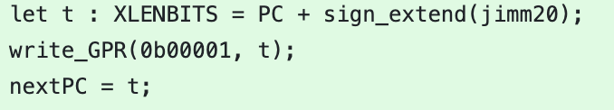
例如
JAL指令
或许？这样就可以
让指令的逻辑仅仅只是指令应该做的，
就算是要处理exception，
也可以放到外部处理

Slide 6
sail-riscv目前的问题
Sail-riscv很大的一个问题是它在sail语言内部实现了内存模型，不支持把内存模型放在sail外部处理。
就导致如果你想实现任何设备，甚至更简单一点的功能，比如扩充内存。
都需要在sail内部去修改。

Slide 7
sail-riscv目前的问题
Sail-riscv也不支持开放csr给外部修改，为什么需要这个功能。
比如下面这个场景，假如外部一个定时器或者什么的中断来了，sail-riscv没有办法处理，根本不会执行处理中断的流程，因为和中断相关的csr不允许外部修改，例如mip。
所以sail-riscv不支持对有中断功能的芯片进行difftest。

Slide 8
sail-riscv目前的问题
还有一些问题，比如说是有的人可能想按照自己的方案去实现指令，自己去实现新的扩展。
Sail-riscv也没有开放这样的功能，而且因为sail-riscv封装的程度很高，导致上手难度会有点大。

Slide 9
sailcodegen的目的
实现指令只考虑指令的逻辑（精简公共函数库）
开放内存模型到外部实现
开放体系结构状态给外部
支持用户自定义指令，扩展

Slide 10
从rvdecoderdb开始
rvdecoderdb可以导出现有riscv spec的指令编码。
sailcodegen在rvdecoderdb的基础上来生成每个指令的decoder，encoder。让sail不再管每个指令的编码。

Slide 11
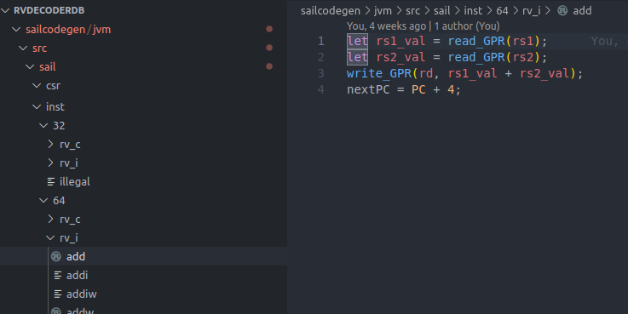
sailcodegen导出指令excute
sailcodegen根据右边的目录
结构导出指令的excute

Slide 12
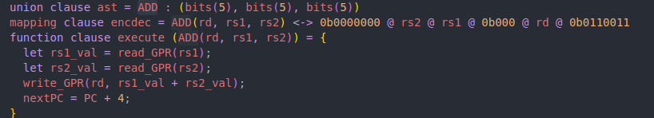
生成出来的.sail文件
add这个指令生成出来的ast，encdec，excute就像下面这样。
因为rvdecoderdb有指令参数的位置信息，所以encdec也能准确生成rd rs1这些的enc dec。

Slide 13
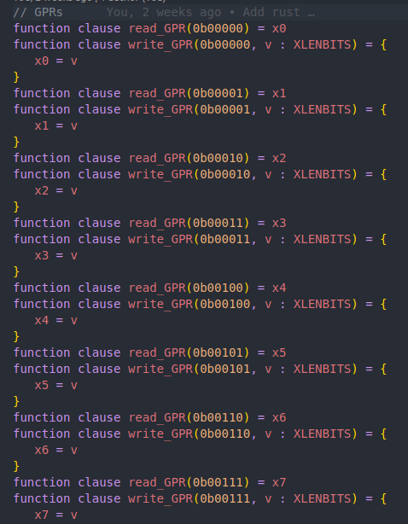
动态生成GPR读写函数
这里采取了和sail-riscv的GPR不同的实现逻辑。
因为要根据扩展名来生成，像是rv32e就只有16个寄存器，
所以需要动态生成。
所以这里使用了sail的clause来实现这样的功能。

Slide 14
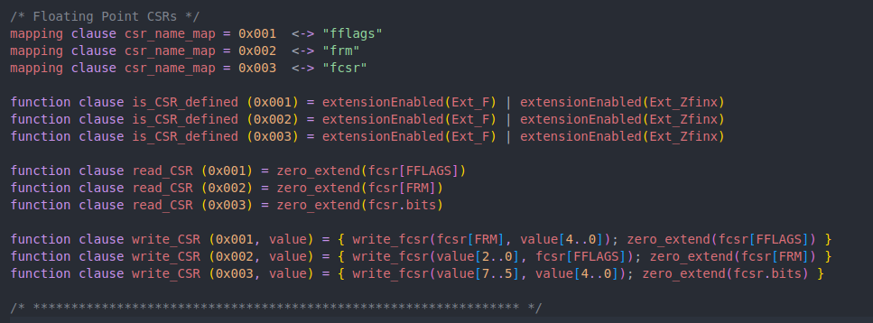
关于CSR
因为CSR目前没有像是rvdecoder对指令编码一样详细的描述项目。
所以在这里使用json定义了CSR。
CSR存在一些很难处理的地方，比如，在指令根据csr no读取csr内容的时候，有一些csr属于别的csr的某些位，但也单独的给了一个no。

Slide 15
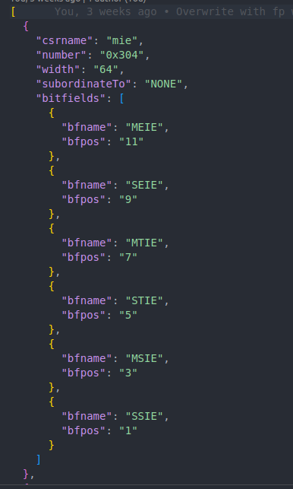
关于CSR
然后这里尝试使用json文件来定义CSR。
详细的定义了CSR的位，这个csr是否属于别的csr。
CSR的长度，名称信息。

Slide 16
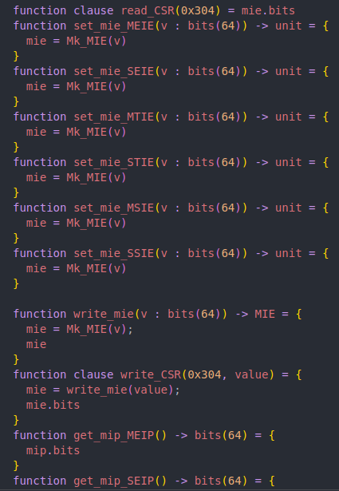
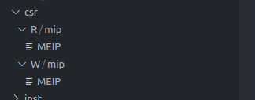
关于CSR
根据这个json文件自动生成csr每个位的读写。
如果要详细定义读写的内容，可以在下面的
csr文件夹下定义。

Slide 17
关于FFI
sailcodegen这里使用FFI来把体系结构状态开放给外部修改。
把sailcodegen生成成一个库，然后给rust来实现main函数。
使用rust的目的是更方便的解析elf。
也重写的读写mem，取指令的函数，交给外部rust来实现。

Slide 18
实际效果

